Slide 1
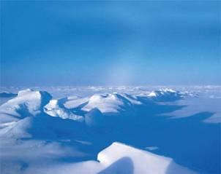
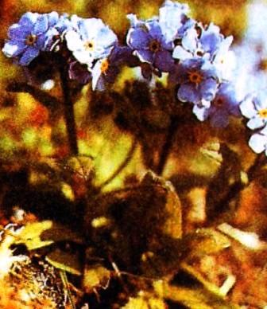
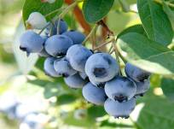
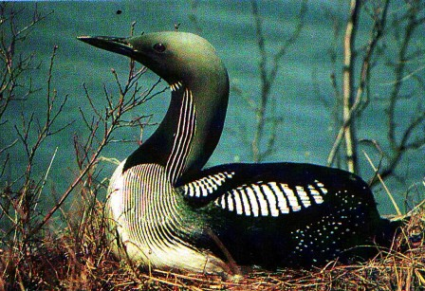
ПРИРОДНЫЕ ЗОНЫ РОССИИ:
ЛЕСНАЯ ЗОНА
ОКРУЖАЮЩИЙ МИР, 4 КЛАСС
УМК «ГАРМОНИЯ»
МАРЧЕНКО Е.В.
МОУ СОШ №3
Г. КРАСНЫЙ СУЛИН РОСТОВСКАЯ ОБЛ.

Slide 2
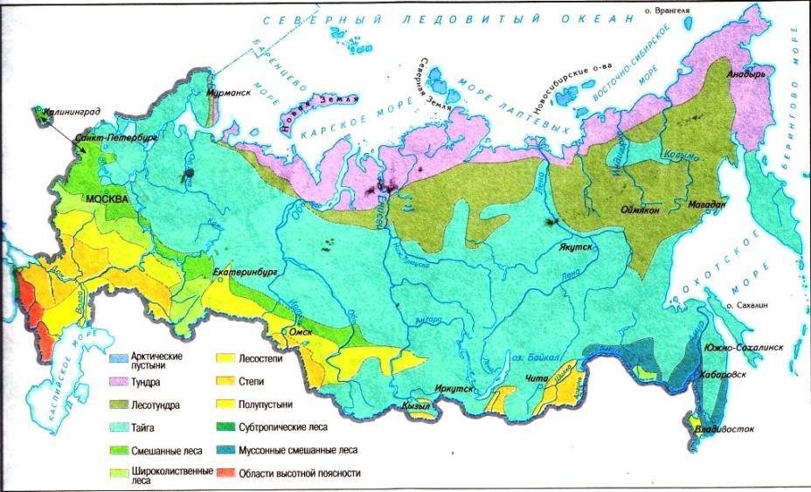
ПРИРОДНЫЕ ЗОНЫ РОССИИ

Slide 3
ЗОНА ЛЕСОВ:
СМЕШАННЫЕ ЛЕСА
ЛЕСОТУНДРА
ШИРОКОЛИСТВЕННЫЕ ЛЕСА
ТАЙГА

Slide 4
КЛИМАТ
ГЛУБОКОЕ ОТТАИВАНИЕ ПОЧВЫ ВЕСНОЙ
ДОСТАТОЧНОЕ КОЛИЧЕСТВО ТЕПЛА И ВЛАГИ ВЕСНОЙ

Slide 5
Ясень

Slide 6
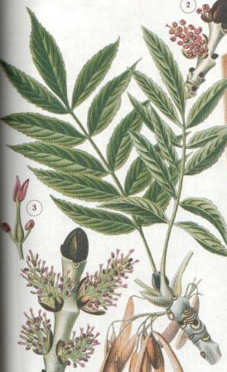
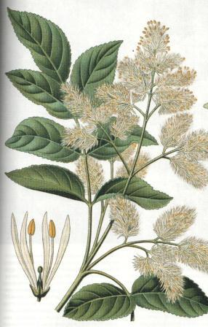
ясень
Ясень
манноносный

Slide 7
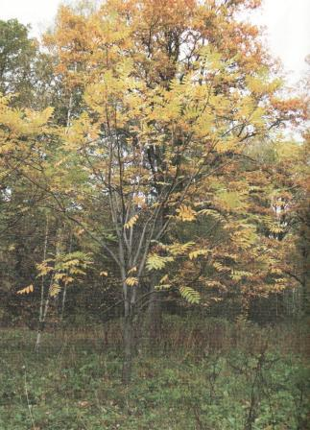
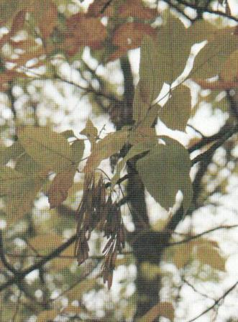
Дерево ясень

Slide 8
Черёмуха

Slide 9
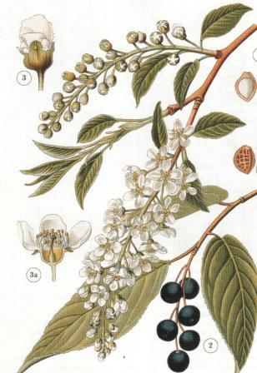
Черёмуха

Slide 10
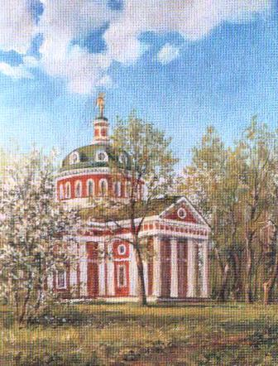
В. Никонов
«Черёмуха цветёт»

Slide 11
Клён

Slide 12
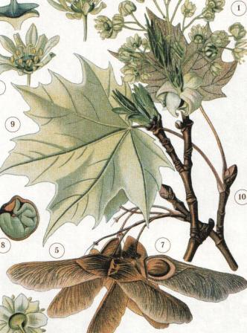
Клён остролистный

Slide 13
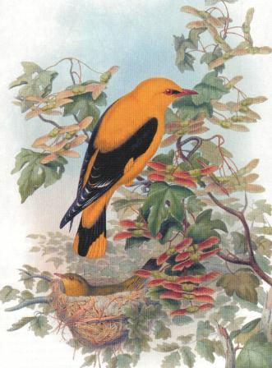
Гнездо иволги обыкновенной

Slide 14
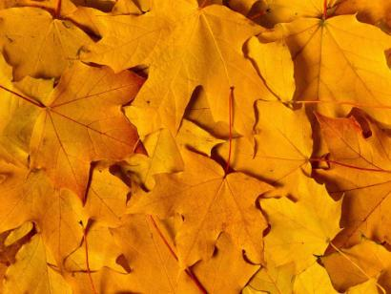
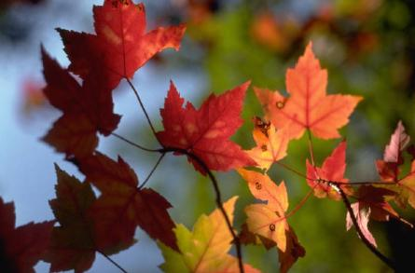
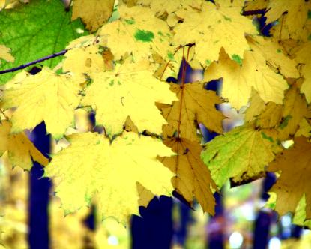
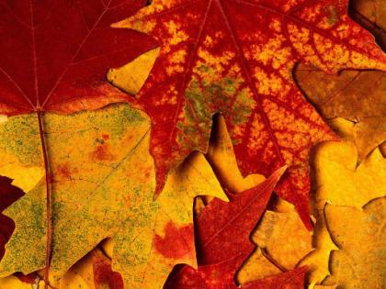

Slide 15
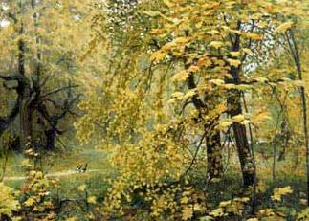
И. Остроухов «Золотая осень»

Slide 16
Сосна

Slide 17
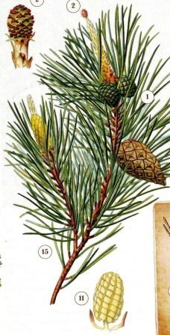

Slide 18
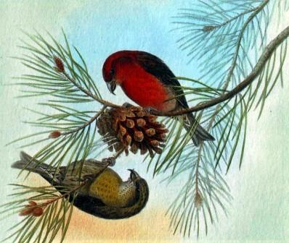
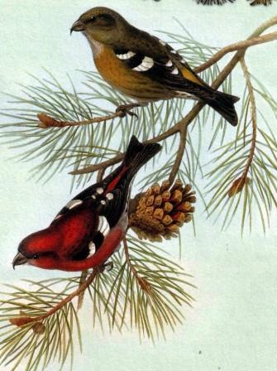
Белокрылый клёст
Клёст-сосновник

Slide 19
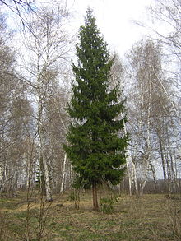
Ель

Slide 20
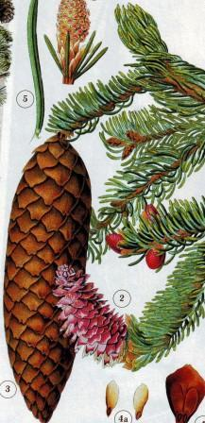
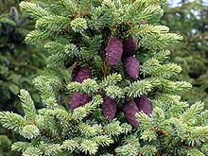

Slide 21
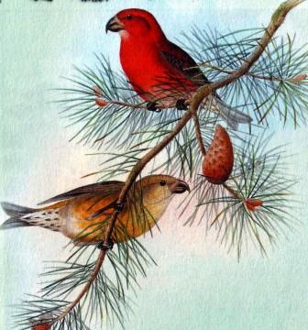
Клёст-еловик

Slide 22
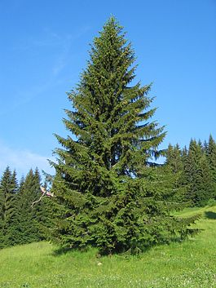

Slide 23
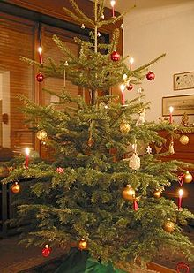
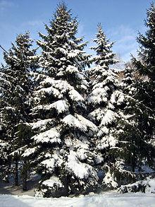

Slide 24
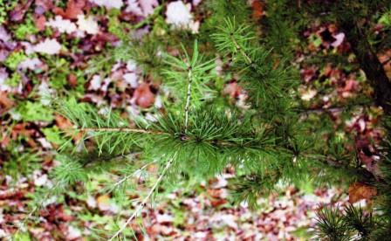
Лиственница

Slide 25
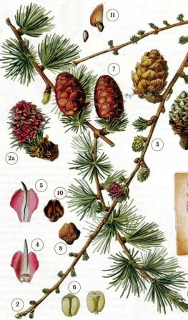

Slide 26
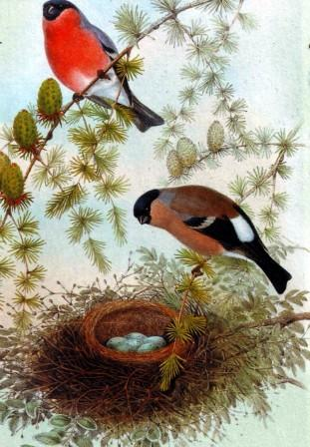
снегирь

Slide 27
Кедр

Slide 28
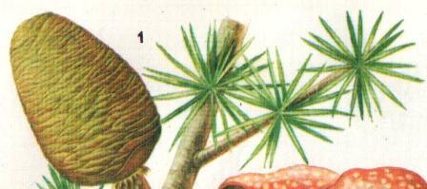
Кедр

Slide 29
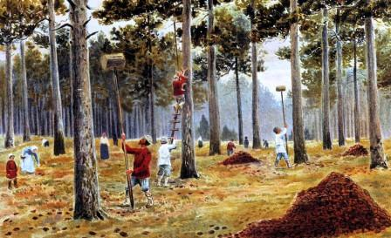
Сбор кедровых орехов

Slide 30
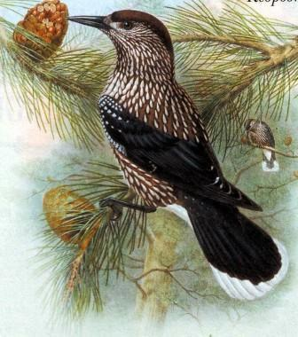
Кедровка

Slide 31
Пихта

Slide 32
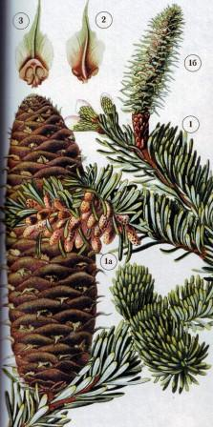

Slide 33
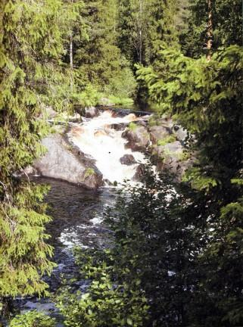
Пихтовый лес

Slide 34
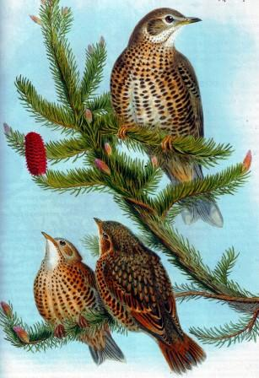
Дрозд-деряба

Slide 35
Берёза

Slide 36
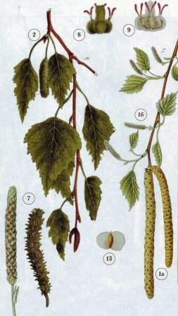

Slide 37
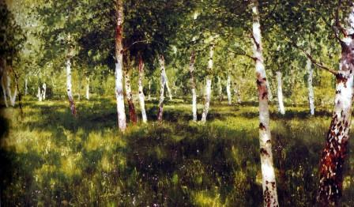
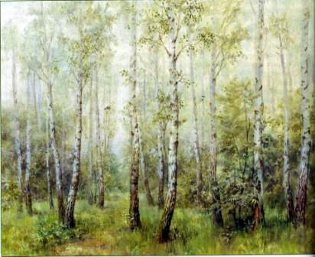
И. Левитан «Берёзовая роща»
В.Никонов «Берёзовая роща»
Notes:
И

Slide 38
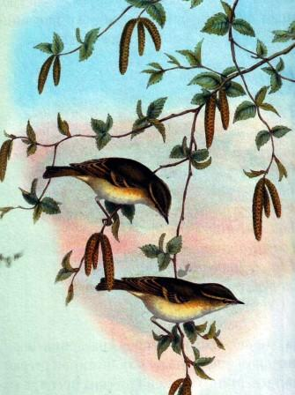
Пеночка-зарничка

Slide 39
ЛЕТОМ СЛОЙ МЕРЗЛОТЫ ПОДТАИВАЕТ
НА ГЛУБИНУ ДО 1 МЕТРА.
ОБРАЗУЮТСЯ МНОГОЧИСЛЕННЫЕ
БОЛОТЦА И РУЧЕЙКИ.

Slide 40
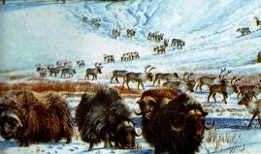
БЕЗЛЕСЬЕ- ГЛАВНЫЙ ОТЛИЧИТЕЛЬНЫЙ
ПРИЗНАК ТУНДРЫ.
«ТУНДРА» В ПЕРЕВОДЕ С ЯЗЫКА МЕСТНЫХ
ЖИТЕЛЕЙ «БЕЗЛЕСНЫЙ»

Slide 41
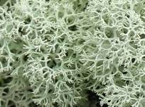
БОЛЬШИЕ УЧАСТКИ В ТУНДРЕ ЗАНИМАЕТ
ЛИШАЙНИК ЯГЕЛЬ.

Slide 42
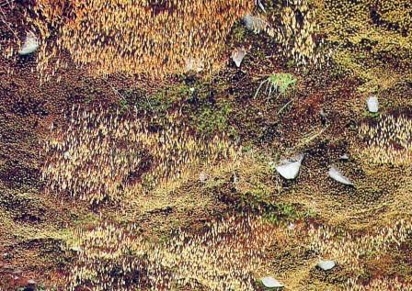
БОЛОТА ЗАРАСТАЮТ МХОМ СФАГНУМОМ

Slide 43
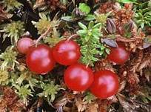
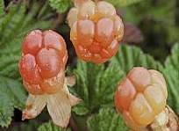
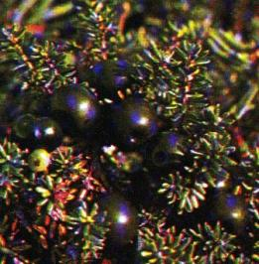
ЯГОДЫ ТУНДРЫ
КЛЮКВА
МОРОШКА
ГОЛУБИКА
ВЕРОНИКА

Slide 44
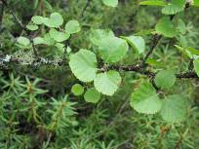
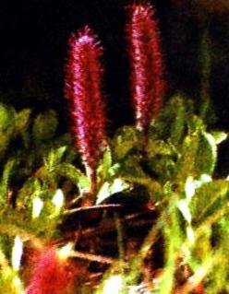
ДЕРЕВЬЯ ТУНДРЫ
КАРЛИКОВАЯ БЕРЁЗА
ПОЛЯРНАЯ ИВА

Slide 45
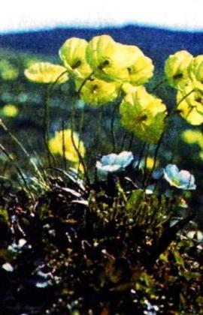
ЦВЕТЫ ТУНДРЫ
ПОЛЯРНЫЙ МАК
НЕЗАБУДКА
ПУШИЦА

Slide 46
ЖИВОТНЫЕ ТУНДРЫ
СЕВЕРНЫЙ
ОЛЕНЬ
(КАРИБУ)

Slide 47
ПОЛЯРНЫЙ ЗАЯЦ
ПОЛЯРНЫЙ ВОЛК
ПЕСЕЦ

Slide 48
КУЛИК
ЛОПАТЕНЬ
БЭРДОВ
ПЕСОЧНИК
САПСАН
КРЕЧЕТ
ПТИЦЫ ТУНДРЫ
СТЕРХ

